Slide 1

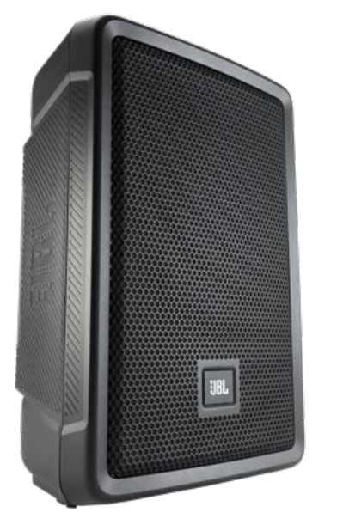
음향 시스템 사양서
PORTABLE PA SPEAKER
JBL. IRX112BT
SPECIFICATIONS
System type : 12“ Portable PA Speaker
Frequency Response (-3dB) : 53Hz ~ 20kHz
Coverage : 90 x 60 deg
Power rating : 1300W peak
Max SPL : 129dB peak
Transducers : LF 12“
Bluetooth : version 5.0
DSP : 4 presets, feedback suppression, ducking
I/O : 2 XLR/TRS INPUT, 1 XLR OUTPUT
Mounting : 35 mm pole socket
Dimensions (WxHxD) : 400 x 618.4 x 299 mm
Weight : 12.4 kg
FEATURES
12인치 LF 탑재
4가지의 EQ 설정
DBX AFS를 통하여 자동 피드백 제거
Bluetooth5.0 스트리밍 지원
인체공학적 디자인 외형 설계

